Slide 1
高１多読コース 学習相談会
社会にでて役立つ英語力を
大学受験にも通る形で
12, October.2014 revised
tadoku@seg.co.jp
ＳＥＧ

Slide 2
本日の予定
(1) 高１・２のNative Partについて 宮下
(2) 現在の多読の状況とACE結果 古川
(3) 受験の現状と高２・３多読クラス 古川
(4) 希望者は、個別相談
宮下・古川・新田・渡辺卓

Slide 3

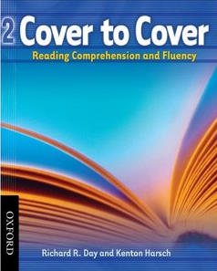
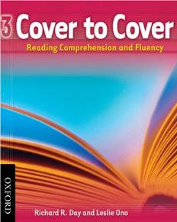

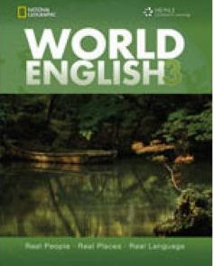
2014 高1 Native Part テキスト
D E F（F#）

Slide 4
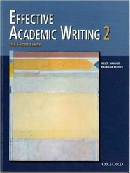
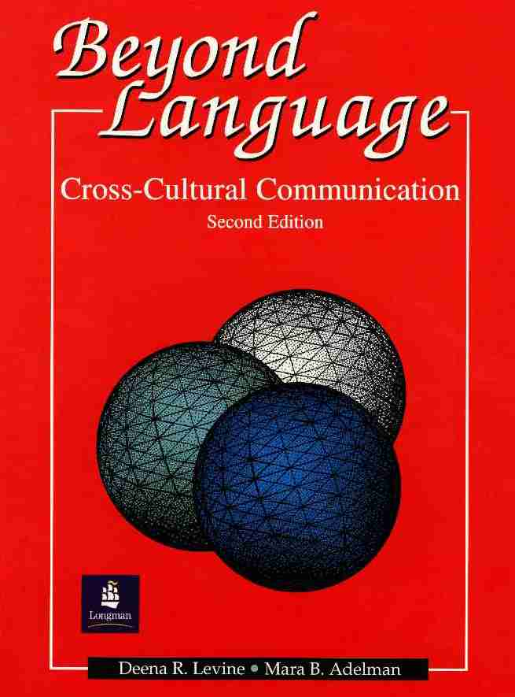

2015 高２ Nativeテキスト（FG）
春期・１学期
夏期・２学期
冬期・３学期

Slide 5
２学期中の試験について
２学期第９週(10/30-11/5)に、３学期のクラスを決めるための、読解・聴解中心の試験があります
Fクラス維持・Fクラスへの変更には、試験合格が必要です
D・E・Rクラスは、未受験の場合、現状維持
（新年度継続は、受験が必須）

Slide 6


多読語数と本（Ｆ）
高１F継続 （中３ ３学期以前から継続）
月間 ３万～４０万語 累計平均 １６０万語 OBW2-4, CER3-5, MMR4-5, Maleficent,
When Marnie Was There
高１F新規 （高１春期以降から受講）
月間 ３万～８万語 累計平均 １８万語
OBW2-4, CER2-3, MMR2-3, MTH

Slide 7


多読の語数と本（E）
高１Ｅ継続（中３の３学期以前から継続）
月間２万～４万語 累計平均 ８０万語
OBW1-3, CER1-3, MMR2-3, MTH
高１Ｅ新規（高１の春期以降から受講）
月間２万～４万語 累計平均１２万語
OBW0-2, CER0-2, SCE1-2, MMR2

Slide 8

多読語数と本（D）
高１D継続（中３の３学期以前から継続）
月間１.５万～３万語 累計平均 ６０万語
CER1-2, SCE1-2, BCG0-2, ICR1-2
高１D新規（高１春期以降から受講）
月間１.５万～３万語 累計平均 ８万語
OBW0-1, CER0-1, SCE0-1, MPT, NTG

Slide 9
多読語数と本（R）
多読多聴Ｒ継続（中３の３学期以前から継続）
月間４万～６万語 累計平均 ６０万語
OBW1-3, CER1-2, MMR2-3, SCE1-3
多読多聴Ｒ新規（高１の春期以降に受講）
月間３万～６万語 累計平均 ２０万語
OBW0-2, CER1-2, MMR1-2, MPT

Slide 10
多読で受験は大丈夫？
多読で文法の点が上がるには時間がかかるのは事実です。また、国立大学の入試で高得点を目指すには、文法の学習や和訳の練習が必要なことも事実です。
しかし、だからといって、文法・和訳中心の英語学習が、入試に効率的とは言えません。

Slide 11
大学入試の現状は？
2001-2014 東大入試（120分,120点）の場合
問１（20点） 要約１２ パラグラフ読解 ８
問２（20点） 作文 12 語法 8
問３（30点） リスニング（45分）
問４（20点） 文法 5 和訳 15
問５（30点） 長文総合
120点中、純粋な文法問題は、5点だけ。
読解・聴解の速さ・正確さが大事
Notes:
11

Slide 12
入試における文法問題の配点
文法問題が出題されない大学・学部
早稲田（文・商・理工・国教・文構）
慶應（医、薬、経済、環境、総合、文、看）
東工大・医科歯科大・一橋大・京大
文法の配点が低い大学 東大
→文法はセンター試験で満点がとれるレベルで十分 （基礎をしっかり！）

Slide 13
高１の6月のＡＣＥ得点状況

Slide 14
これからの伸びの期待値
ＡＣＥの得点が700点未満の場合、
１年間に、100万語を理解度７５％以上で、着実に読めば 140点程度上がる
１年間に、50万語を理解度７５％以上で、着実に読めば 70点程度上がる
低得点の人は、たくさん読む・聞くことが必要
やさしいものを高い理解度で読まないと力は伸びない

Slide 15
東大現役合格者のACE推移
時期 | 語彙 150 | 文法 150 | 読解 300 | 聴解 300 | 総合 900
高１春A | 103 | 101 | 165 | 180 | 549 | （麻布）
高２冬A | 116 | 127 | 300 | 244 | 787 | 文Ⅲ合格
高１春B | 107 | 117 | 270 | 205 | 699 | （桜蔭）
高２冬B | 150 | 141 | 300 | 284 | 875 | 理Ⅲ合格
中３夏C | 67 | 98 | 143 | 184 | 492 | （学習院）
高１夏C | 73 | 97 | 171 | 222 | 563
高２夏C | 100 | 95 | 300 | 217 | 712 | 文Ⅲ合格

Slide 16
受験に向けてのＡＣＥの目安
志望校 | 高２ 終了 （点数） | 高１ 終了 （点数）
東大理Ⅲ | 840 | 780
東大/医歯大/千葉医 | 760 | 680
一橋/京大/ 早慶文 | 710 | 630
地方国立医/早慶理工 | 640 | 580
16
Notes:
2014/10/9
SSS英語学習法研究会
16

Slide 17
入試の基礎知識
(1) 大学入試では、満点を目指す必要はない
(2) 入試は総合競技。合計点が基準点を
上回ればよい
(3) 入試は多様化している
（学校推薦・AO・飛び級・センター）
自分に一番適した入試方法を選択すべき

Slide 18
東大理系56%、文系は61%で合格
東大の例（１次110 ２次440 計550

Slide 19
合格得点例（東大２次 2014）
英 国 理社 数 ２次合計
文I
理I
90 | 60 | 80 | 20 | 250/440
60 | 60 | 70 | 60 | 250/440
80 | 40 | 70 | 30 | 220/440
40 | 10 | 90 | 80 | 220/440
理III の場合は、英数理で+45, 国語で+10 で+55

Slide 20
合格得点例（東大２次 2013）
英 国 社理 数 ２次合計
文I
理I
90 | 60 | 80 | 30 | 260/440
70 | 60 | 70 | 60 | 260/440
80 | 40 | 80 | 30 | 230/440
50 | 10 | 90 | 80 | 230/440
理III の場合は、英数理で+45, 国語で+10 で+55

Slide 21
入試英語のポイント
1）長文にたじろがない速読力をつける
（遅くても、分速150語以上）
２）リスニング問題は難化の方向
（多読クラスなら、対策は万全）
３）柔軟な英作文力をつける
（英語的作文力＋構想力）
４）論説文の論理的な読解力をつける
（論理の流れ＋省略された語を補充）
21

Slide 22
コスパの高い多読 （2014卒業生の声１）
他塾の生徒が大量の宿題に追われ、分厚い単語帳に取り組んでいるのを尻目に、僕は、一日30分から１時間ほどの隙間時間で英語の本を読んでいました。学校の英語の他には、SEGで洋書を読むだけでした。これで大丈夫かなと思った時期もありましたが、Nativeの授業や多読により、リスニングや長文が得意になり、数学や理科を得点源にできるよう時間を回すことができました。
（筑駒→東大理３ 高１～高３受講）

Slide 23
2014 理３合格多読生の結果
 | 本人得点 | 国語 | 英語 | 数学 | 物理 | 化学 | セ 換算
理3合格A | 389 | 32 | 78 | 86 | 52 | 41 | 100
理3合格B | 383 | 38 | 85 | 63 | 47 | 52 | 98
理3不合格平均 | 358 (-14) | 36 | 78 | 63 | 47 | 39 | 96
合格最低点は372 英語の受験勉強に時間
をとられない分、他科目に時間をまわせる
23

Slide 24
2014多読生進学実績
東大 １７ （理１ ４ 理２ ３ 理３ ３
文１ ３ 文２ １ 文３ ３）
東工大 ６ 京大 ２ 医科歯科医 １
一橋大 ４ 阪大医 １
慶應 １９ 早大 １７ 上智 ３ ICU ２
慈恵医 ４ 日医 ３ 昭和医 ３ など
（2013卒業生９３名＋昨年度受講生の報告者）
※2014のSEG全体の東大合格数は93名
（合格者数については、多読のWebpageをご参照ください）

Slide 25
自由な勉強！（2014卒業生の声２）
SEGの多読クラスを気に入った理由はとても自由なプログラムだったからです。いわゆる「文法」や暗記をみっちりやるよりも、半端でない量の英文を自分の読みたい本によってインプットし、ネイティブパートでゲームやディスカッションを交えながらアウトプットしていく形式は、何に縛られることもない、まさに自由な勉強でした。
（麻布→医科歯科大医 中１～高３受講）

Slide 26
作品に引き込まれる多読（2014卒業生の声３）
SEGの英語多読は、私達の情熱を最大限活用するメソッドです。先生方が紹介してくださる英語の本は、作品世界に読者を引き込むものばかりでした。「面白い、もっと読みたい」の一心で書物を積み重ね、先を急げば速読の、味わいを深めれば精読の訓練に直結しました。
（学芸大附属→東大文１ 高１～高３受講）

Slide 27
苦手な英語が好きに（2014卒業生の声４）
入会時、英語は一番の苦手科目。ネイティブの先生の話している内容は何一つ分からず、絵本や薄くて簡単な本しか読めませんでした。それでも続けることが出来たのは、多読の授業が純粋に楽しかったからです。動画や音楽、ゲームなどを取り入れた参加型のネイティブの授業は雰囲気がとてもあたたかくて、徐々に間違いを恐れず発言できるようになっていきました。
（女子学院→早大文 高１～高３受講）

Slide 28
ＳＥＧでは、
化学は、高１-３、高２-３、高３の３コース
高2化学は、数学が苦手でも大丈夫
物理は、高２-３、高３の２コース
生物・世界史は、高３で開講
国語は、高３で講習のみ開講

Slide 29
進学情報の提携について
河合塾とは広範に提携しており、進学情報の提供を受けています
河合塾の、東大理系・国立医学部の浪人コースの一部は、ＳＥＧが、教材を提供しています
私大医学部受験に強いＹＭＳとは、私大医学部の面接・推薦入試情報の提供を受けています

Slide 30
2015 高２多読開講コース
多読多聴R → 高２多読R （多読＋α）
高１DEF → 高２多読FG（多読＋Native）
高１DER → 高２多読B（多読＋和訳演習）
高１F → IELTS（多読＋IELTS対策）
※B・Rは、日本人講師のみが担当
※高２多読RFGの多読部分では、多読の他に、リスニング・文法・和訳もあり

Slide 31

2015 高２多読授業内容 RBFG
多読＝授業内多読＋課外多読
+速読
Reading for Speed and Fluency
+入試リスニング
G 東大リスニング過去問演習
RBF センターリスニング過去問演習
+語彙演習、和訳演習、文法演習

Slide 32
大学受験に向けて（高３）
FGH：（多読＋リスニング＋文法）
＋（精読＋和訳＋英作文）
基礎： （多読・多聴）
＋（文法・構文・和訳・英訳）
※速読力・リスニングの維持・向上のため、
最後まで多読・多聴を続けます

Slide 33
理科・地歴を始める時期
高２になったら、理系の人は理科１科目、文系の人は地歴１科目を始めたい
受験科目は、自分の好きなもので
理系の地歴、文系の理科のセンター対策は、高３からで十分
高２終了時までに、理系・文系の主科目のセンターで７割以上とれる力を

Slide 34
2015 高２開講予定
 | 英語多読 | 数学 | 物理・化学
月 | B/F/G |  | 物FG
火 | B/F/G/I | EFG/LM/RS
水 | B/F/G |  | 物FGH
木 | R |  | 化FGH
金 | B/F/G | EFGG#
土昼 | F/G |  | 化YZ 物FG
土夜 | B/F/G | EFG/LM/RS | 化G
曜日は予告なく変更の可能性があります

Slide 35
ご清聴ありがとうございました
高１多読
高２多読
質問は全体会の後、あるいは下記へ
tadoku@seg.co.jp
多読についての情報は、
で検索

